Slide 1
Input Output Design
BC305 การวิเคราะห์และออกแบบระบบสารสนเทศ

Slide 2
BC305 การวิเคราะห์และออกแบบระบบสารสนเทศ
การออกแบบ Input/Output
การออกแบบเอาต์พุต
การออกแบบการพิมพ์เอาต์พุต
การออกแบบรายงานทางหน้าจอ
การออกแบบอินพุต
การออกแบบแบบฟอร์ม
การออกแบบหน้าจออินพุต

Slide 3
BC305 การวิเคราะห์และออกแบบระบบสารสนเทศ
การออกแบบ Output
เอาต์พุต มี 2 แบบ คือ Soft copy และ Hard copy
วัตถุประสงค์ของการออกแบบเอาต์พุต
เพื่อสนองความต้องการของผู้ใช้ระบบ
ออกแบบให้เหมาะกับผู้ใช้ระบบ
ออกเอาต์พุตให้ครบจำนวน
กระจายเอาต์พุตตามแหล่งที่ต้องการ

Slide 4
BC305 การวิเคราะห์และออกแบบระบบสารสนเทศ
การออกแบบ User Interface (Output)
โดยมีหลักการดังนี้
เพื่อตอบสนองต่อความต้องการของผู้ใช้ระบบ
ให้เหมาะสมต่อผู้ใช้ระบบ
ส่งมอบตามจำนวนที่ผู้ใช้ระบบต้องการ
ให้แน่ใจว่าอยู่ในตำแหน่งที่เหมาะสม
ถูกส่งมอบให้กับผู้ใช้ระบบตามเวลาที่กำหนด
เลือกวิธีการที่เหมาะสมสำหรับแต่ละแบบ

Slide 5
BC305 การวิเคราะห์และออกแบบระบบสารสนเทศ
การออกแบบรายงาน (Hard Copy)
แนวปฏิบัติ
กำหนดรูปแบบรายงานบน Layout format
กำหนดประเภทข้อมูล ตัวเลข ตัวอักษร อักขระพิเศษ
กำหนดตำแหน่งข้อมูล
ข้อมูลมี 2 แบบ คือ ข้อมูลคงที่ ข้อมูลแปรผัน
* ข้อมูลคงที่ หัวรายงาน หัวเรื่อง หัวข้อ
* ข้อมูลแปรผัน ตัวอักษร แทนด้วย X ตัวเลขแทนด้วย 9 เช่น
XXXXX X__30__X 999,999.99

Slide 6
BC305 การวิเคราะห์และออกแบบระบบสารสนเทศ
การออกแบบรายงาน
หน้าที่ของรายงาน เพื่อตอบสนองความต้องการของผู้ใช้ โดย
หัวรายงาน บอกผู้ใช้ว่ากำลังอ่านอะไร
หมายเลขหน้า เพิ่มความสะดวกในการอ้างอิง
วันที่ บอกความทันสมัยของข้อมูล
หัวรายการ ชี้ให้เห็น หรือ แยก รายละเอียด ใช้เด่นชัด
กลุ่มข้อมูล แสดงรายละเอียด
การควบคุมยอดการพิมพ์ มี ช่องว่างคั่นอยู่ระหว่างบรรทัด

Slide 7
BC305 การวิเคราะห์และออกแบบระบบสารสนเทศ
การออกแบบ Report
หลักการออกแบบรายงาน
พิจารณาถึงวัตถุประสงค์ของรายงาน
พิจารณาว่า ใครเป็นผู้ใช้รายงาน
พิจารณาว่า มีข้อมูลอะไรบ้างที่จะต้องแสดงหรือพิมพ์ในรายงาน
นับจำนวนช่องว่างและความกว้างของข้อมูลในฟิลด์เพื่อนำมาพิจารณา ถึงขนาดของรายงานที่จะพิมพ์
ตั้งชื่อรายงาน
รายงานควรจะต้องมีการพิมพ์หมายเลขหน้าไว้เสมอ
ควรจะแสดงวันที่ที่พิมพ์รายงานไว้ในตัวรายงานด้วย
สำหรับหัวข้อรายงานในแต่ละแถว ควรใช้คำพูดที่ชัดเจน

Slide 8
BC305 การวิเคราะห์และออกแบบระบบสารสนเทศ
การออกแบบ Report
หลักการออกแบบรายงาน (ต่อ)
ในแบบฟอร์มที่ใช้สำหรับการดีไซน์รายงาน ควรระบุชนิดของข้อมูลว่า เป็นตัวเลขหรือตัวอักษรให้ชัดเจน
ระบุตำแหน่งที่ใช้สำหรับพิมพ์ข้อความสรุปรายงาน เช่น ตำแหน่งต่างๆ ในบรรทัดของยอดรวมต่างๆ ในรายงาน
นำตัวอย่างที่ได้ออกแบบมาให้กับผู้ใช้รายงาน เพื่อตรวจดูอีกครั้ง เพื่อความถูกต้องว่ารายงานได้รับการดีไซน์ตรงตามวัตถุประสงค์ดี แล้วก่อนนำแบบไปเขียนโปรแกรมจริง

Slide 9
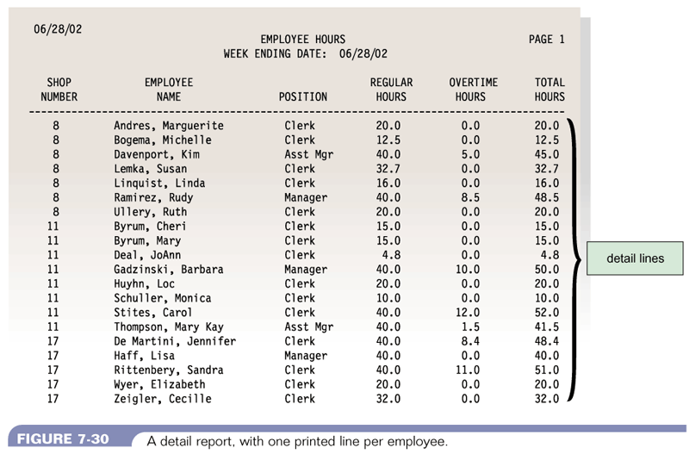
BC305 การวิเคราะห์และออกแบบระบบสารสนเทศ
ประเภทของรายงาน
รายงานแบบละเอียด

Slide 10
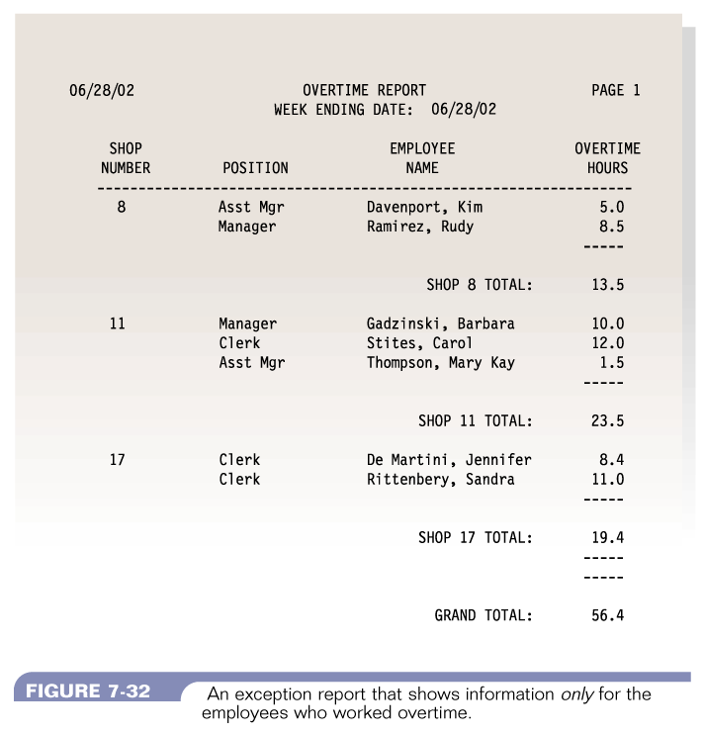
BC305 การวิเคราะห์และออกแบบระบบสารสนเทศ
ประเภทของรายงาน
รายงานแบบยกเว้น

Slide 11
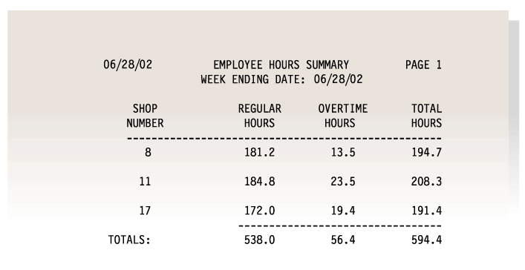
BC305 การวิเคราะห์และออกแบบระบบสารสนเทศ
ประเภทของรายงาน
รายงานสรุป

Slide 12
BC305 การวิเคราะห์และออกแบบระบบสารสนเทศ
การออกแบบรายงานทางหน้าจอ (Soft Copy)
แนวทางการออกแบบรายงานทางหน้าจอ
หน้าจอต้องมีความเรียบง่าย
การแสดงหน้าจอต้องมีรูปแบบคงที่ (จากจอแรกถึงจอสุดท้าย)
มีความสะดวดในการใช้หน้าจอ (ปุ่ม หรือ คำแนะนำ)
สร้างหน้าจอให้น่าสนใจ

Slide 13
BC305 การวิเคราะห์และออกแบบระบบสารสนเทศ
การออกแบบรายงานทางหน้าจอ (Soft Copy)
ภาพหน้าจอต้องเรียบง่าย
ชื่อ สิ้นค้า ราคา/หน่วย รวม
นาย ก XXX XXX XXXX
XXX XXX XXXX
XXX XXX XXXX
นาย ข XXX XXX XXXX
XXX XXX XXXX
XXX XXX XXXX
ชื่อ สิ้นค้า ราคา/หน่วย รวม
นาย ก XXX XXX XXXX
นาย ก XXX XXX XXXX
นาย ก XXX XXX XXXX
นาย ข XXX XXX XXXX
นาย ข XXX XXX XXXX
นาย ข XXX XXX XXXX

Slide 14
BC305 การวิเคราะห์และออกแบบระบบสารสนเทศ
การออกแบบรายงานทางหน้าจอ (Soft Copy)
Layout screen
ส่วนที่ 1
ส่วนที่ 2
ส่วนที่ 3
XX XX 99.99
XX XX 99.99

Slide 15
BC305 การวิเคราะห์และออกแบบระบบสารสนเทศ
การออกแบบรายงานทางหน้าจอ (Soft Copy)
ส่วนที่ 1 ประกอบด้วย ชื่อรายงาน ชื่อสำนักงาน และ หมายเลขอาณาเขต
ส่วนที่ 2 ประกอบด้วย หัวเรื่อง รายละเอียด กลุ่มข้อมูล ที่สัมพันธ์ กัน บอกประเภท และ ขนาดของข้อมูล แสดงโดยใช้ สัญลักษณ์
ส่วนที่ 3 แสดงคำแนะนำ การใช้หน้าจอ (Help Menu Tool bar) ปุ่มหน้าจอย่อย กรณีที่แสดงรายละเอียด ใน 1 หน้าจอ ไม่เพียงพอ

Slide 16
BC305 การวิเคราะห์และออกแบบระบบสารสนเทศ
การออกแบบ Input
การออกแบบ อินพุต มี ทั้งทางเอกสาร (แบบฟอร์ม) และ หน้าจอ
วัตถุประสงค์
Effectiveness ก่อให้เกิดผลประโยชน์อย่างแท้จริง คือ ตอบสนอง การจัดการในระบบสารสนเทศอย่างแท้จริง
Accuracy การออกแบบที่ดีทำให้รับข้อมูลได้ถูกครบถ้วน
Easy of use ง่านต่อการใช้ รูปแบบง่ายต่อการเข้าใจ
Consistency ความสม่ำเสมอของรูปแบบ
Simplicity ความเรียบง่ายของรูปแบบ ทำให้ง่ายต่อการติดตาม
Attractive ดึงดูดความสนใจ

Slide 17
BC305 การวิเคราะห์และออกแบบระบบสารสนเทศ
การออกแบบ User Interface (Input)
โดยมีหลักการดังนี้ (ต่อ)
2. พยายามให้การแสดงผลบนจอภาพมีมาตรฐานแบบเดียวกัน
3. สำหรับข้อมูลบางอย่างที่ต้องการจะเน้นให้เห็นถึงความแตกต่าง
4. ให้การโต้ตอบระหว่างผู้ใช้ระบบกับจอภาพเป็นไปโดยธรรมชาติมากที่สุด
และรวมถึงความเป็นมาตรฐานด้วย
5. มีลักษณะที่ง่ายต่อการกรอก
6. ต้องตรงกับวัตถุประสงค์ที่ต้องการ
7. ควรมีการดีไซน์ให้ตรวจสอบความถูกต้องได้
8. ควรดีไซน์ให้มีลักษณะที่ดึงดูดต่อผู้ใช้

Slide 18
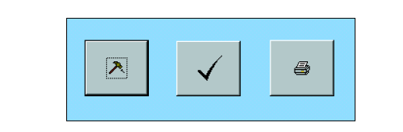
BC305 การวิเคราะห์และออกแบบระบบสารสนเทศ
การออกแบบ Input

Slide 19
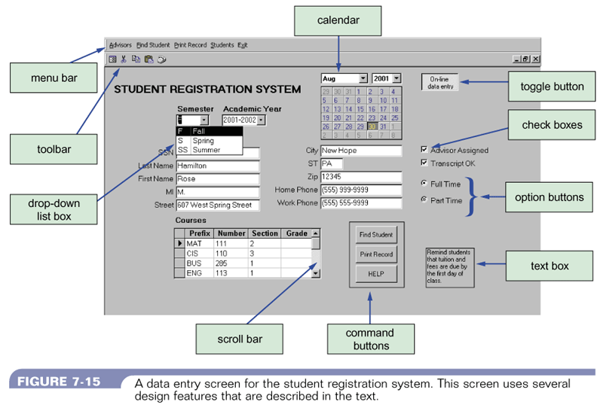
BC305 การวิเคราะห์และออกแบบระบบสารสนเทศ
การออกแบบ Input

Slide 20
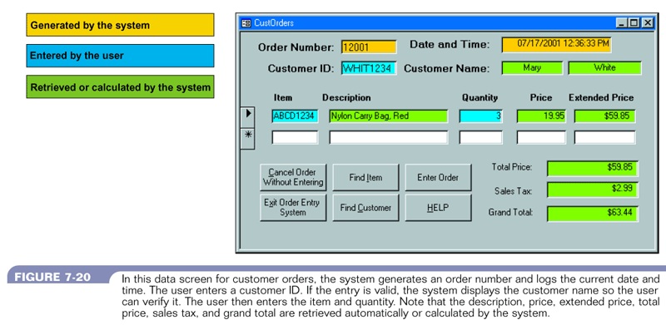
BC305 การวิเคราะห์และออกแบบระบบสารสนเทศ
การออกแบบ Input

Slide 21
แบบฝึกหัดในชั้นเรียน
ให้ออกแบบ Input Output ระบบร้านอาหาร

